Slide 1

Notes:
İLAYDA KESER

Slide 2
TARİHTE TOPRAK YÖNETİMİ
Hititler döneminde; toprak devletin malı idi. Kral, bu toprakları üretim yapılması için (işletmeleri için) komutan ve valilere veriyordu. Buna karşılık, bu komutan ve valiler, orduya asker besliyorlardı.
Ortaçağ Avrupası ’nda; Feodalite (Derebeylik) adı verilen bir düzen vardı. İnsanlar eşit değildi. En üst tabakada KRAL, sonra SOYLULAR, en alt kesimde ise SERF’ler bulunurdu. Toprak feodal beyler arasında paylaşılmıştır. Ekonomik güç feodal beylerin elinde olduğu için Kral’a her istediklerini kabul ettirebiliyorlardı. Serf’ler toprakla beraber alınıp satılabilen sürekli toprak işçisi olan kişilerdi. Senyörler (feodal beyler) toprakların ve bu topraklar üzerindeki her şeyin, çalışanlar dâhil, sahibi idiler. Köylüler bu topraklar üzerinde çalışırlardı, bunun karşılığında para alırlardı.
Notes:
TARİHTE TOPRAK YÖNETİMİ

Slide 3
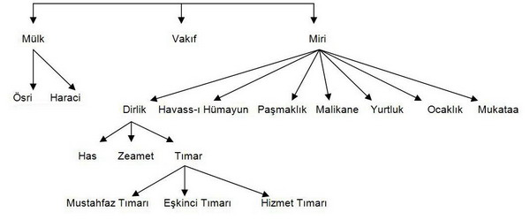

Slide 4
Selçuklularda Toprak Yönetimi
Selçuklularda topraklar, devletin malı sayılırdı ve bu topraklara “miri arazi” denirdi. Miri Arazi 4’e ayrılır:
1. Has Arazi: Mülkiyeti ve vergi gelirleri sultan ve ailesine ait olan topraklardır.
2. Vakıf Arazi: Geliri sosyal yardım kurumlarına ayrılan topraklardır.
3. Mülk Arazi: Görevlerinde başarılı olan devlet adamlarına verilen topraklardır. Bu topraklar kişinin mülkiyeti sayılır, bu toprakları istedikleri şekilde kullanırlardı.
4. İkta Arazi: Ordu mensupları ile devlet adamlarına hizmetleri veya maaş karşılığı verilen topraklardır. İkta sahipleri atlı asker beslerlerdi.

Slide 5
MÜLK ARAZİ
Mülkiyet hakkı arazi sahibinin olan topraklardır. Mülk arazi ikiye ayrılır:
1. Öşri Topraklar: Fethedildiği zaman Müslümanlara verilen topraklardır. Topraklar, sahiplerinin mülkü sayılır, isteyen topraklarını satabilir, bağışlayabilir, vakfedebilir, miras bırakabilirdi. Toprağı işleyenler, elde ettikleri ürünün 1/10’unu vergi olarak devlete verirlerdi. Bu vergiye “öşür” denirdi.
2. Haraci Topraklar: Bu toprakların sahipleri Gayrimüslimlerdi (Müslüman olmayanlar). Bunlardan alınan toprak vergisine “haraç” denirdi.

Slide 6
MİRİ ARAZİ
Mülkiyeti devlete ait olan topraklardır. Devlet bu toprakları işletmesi için üzerinde yaşayan kişilere verirdi. Toprağı iyi ekip biçmeyen veya üç yıl üst üste boş bırakanlardan toprakları geri alınır, başkasına verilirdi. Amaç; tarımda üretimin devamlılığını sağlamaktır. Miri arazinin bölümleri:
1. Vakıf Arazi: Geliri cami, hastane, kervansaray, medrese gibi bilim ve hayır kurumlarının yapımı, idaresi ve bakımı için ayrılan topraklardı. Vakıf topraklarının gelirlerinden vergi alınmazdı.
2. Ocaklık Arazi: Kale muhafızlarına ve tersane giderlerine ayrılan sınır boylarındaki araziye denirdi.
3. Yurtluk Arazi: Sınırları koruma karşılığında sınır boylarında ayrılan araziye denirdi.
4. Mukataa: Geliri doğrudan doğruya hazineye kalan araziye denirdi. Bu topraklardan elde edilecek gelir peşin olarak mültezim denilen varlıklı kişilere satılır ve mültezimlerden alınan paralar doğrudan hazineye aktarılırdı. Bu sisteme “İltizam Sistemi” denirdi.

Slide 7
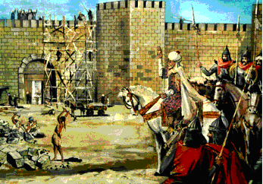

Slide 8
5. Dirlik Arazi: Geliri devlet memurlarına ve askerlere maaş ve görev karşılığı olarak verilen topraklardır. Dirlik gelirlerine göre üçe ayrılırdı:
Has: Yıllık geliri 100 000 akçeden fazla olan toprağa denirdi. Padişaha, divan üyelerine, beylerbeylerine, şehzadelere ve sancak beylerine verilirdi.
Zeamet: Yıllık geliri 20 000 ile 100 000 akçe arasındaki topraklara denirdi. İkinci derecedeki memurlara verilirdi. Alaybeyleri, kapıcıbaşı, Divan kâtipleri gibi.
Tımar: Yıllık geliri 3 000 akçe ile 20 000 akçe arasındaki topraklara denirdi. Savaşlarda yararlılık gösterenlere verilirdi. Tımarlı Sipahi’ler gelirlerinin bir kısmıyla atlı asker yetiştirirler, bir kısmını da maaş olarak alırlardı. Tımar sistemiyle yetiştirilen askerler, Osmanlı ordusunun önemli bir kısmını oluştururdu. Tımar sistemine bağlı topraklar “Tahrir Defterlerine” kaydedilirdi.

Slide 9
NOT: Osmanlı Devleti’nde toprak ve ordu sisteminin temelini Tımar Sistemi oluştururdu. Bu sistemde devlet “Tımarlı Sipahi ’ye belli bir toprak parçası verirdi. Tımarlı Sipahi, emrindeki askerlerle bu toprağı ekip biçer, elde edilen gelir, askerlerin ihtiyaçları ve eğitimi için harcanırdı. Çok disiplinli bir asker topluluğu olan Tımarlı Askerler, savaş zamanında savaşlara katılırlardı.

Slide 10
Tımar Sisteminin Faydaları
Vergiler düzenli olarak toplanır.
Bölgenin güvenliği sağlanır.
Devlete yük olmadan asker yetiştirilir, askerlik masrafları azalır.
Toprak sürekli ekip-biçildiği için üretimin devamlılığı sağlanmış olur.
Ülke bayındır (imar) hale getirilir.

Slide 11
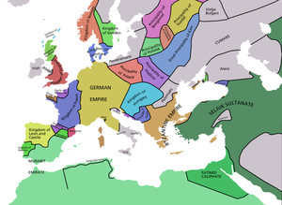

Slide 12
Herşey İçin teşekkürler www.sosyalbilimciler.com

